Slide 1
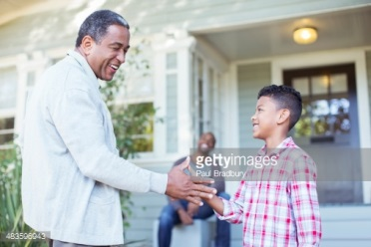

Apresentação

Slide 2
Curso de Formação de Bombeiros Mirins
Aula 00 – Apresentação do Curso
Tempo previsto: 1 hora aula;
Notes:
2
2

Slide 3
COORDENADORIA DE PROGRAMAS COMUNITÁRIOS
Tenente Coronel BM ALTAIR Francisco Lacowicz – Presidente;
Tenente Coronel BM Mtcl 913504-9 Edson Luiz BILUK
Capitão BM Jorge Artur CAMEU Júnior
1º Tenente BM DAVI Pereira de Souza
2º Tenente BM NAURO Ricardo Muck.
CURSO DE FORMAÇÃO DE BOMBEIROS MIRINS
Elaboração
Cabo BM Felipe Lucena Bitencourt
Elaboração
1º Sargento BM Ribeiro Rodrigues
Supervisão
Capitão BM Zevir Anibal Cipriano Jr
2° Tenente BM Eric Gomes Vamerlati
Notes:
3
3

Slide 4
OBJETIVOS
  Ao final desta lição, os participantes serão capazes de:
Identificar os objetivos do Bombeiro Mirim;
Identificar os alunos e suas expectativas;
Expor expectativas do CBMSC quanto a este curso; e
Expor as regras do “jogo”, horários, material didático, etc.
Notes:
4
4

Slide 5
Curso de Bombeiro Mirim
O curso visa preparar a comunidade para que em momentos de dificuldades, possa dar a primeira resposta, saber acionar os orgãos competentes, auxiliar nas mais diversas situações e para que possamos todos melhorar as condições de vida da sociedade onde vivemos.
Notes:
5
5

Slide 6
Qual a expectativa do aluno?
Notes:
6
6

Slide 7
Qual a expectativa do CBMSC?
Notes:
7
7

Slide 8
Regras do jogo, horários, material didático, etc.
Notes:
8
8

Slide 9

DUVIDAS?
Notes:
9
9

Slide 10


OBRIGADO
Notes:
10
10

